Slide 1

Informe de Resultados
Plan de Trabajo MCP-ES al 30 septiembre 2019
Lcda. Marta Alicia de Magaña
Directora Ejecutiva MCP-ES
Plenaria 06-2019
24/10/2019

Slide 2



Datos generales del proyecto
El presupuesto aprobado por el Fondo Mundial para la sostenibilidad del MCP-ES para el año 2019 es por un monto de $125,139.00 dólares, los cuales se distribuyen de la siguiente manera:
Actividad 1
Supervisión
$36,160.00
Actividad 2
Costos Directos
$88,979.00

Slide 3
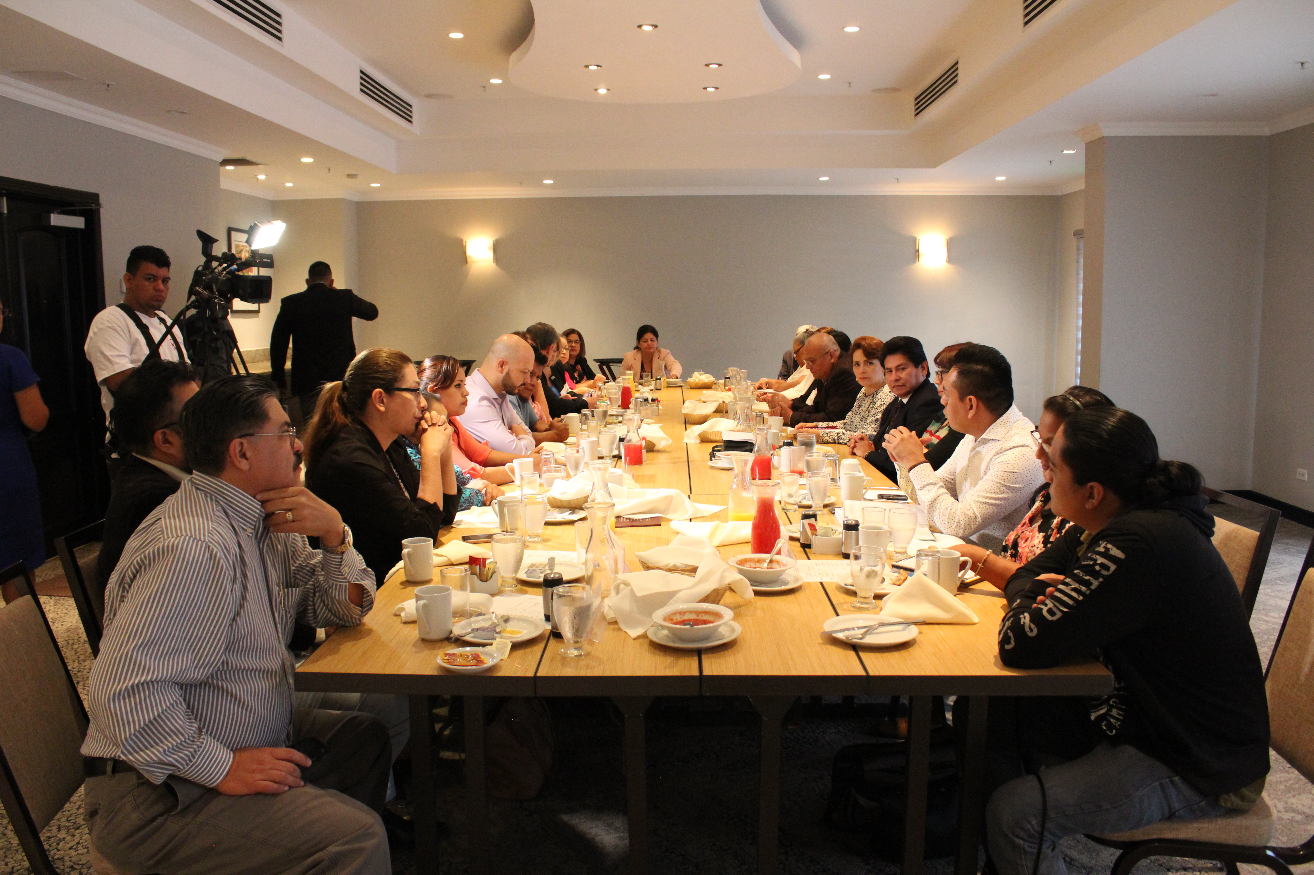
Descripción Avances Actividad 1

Slide 4
ACTIVIDAD 1.1/ 1.2 - asambleas
Meta Anual: 12
Resultado del período: 10/12 (83% de cumplimiento en relación a la meta anual).
Algunos de los acuerdos más importantes tomados durante las sesiones plenarias tanto ordinarias como extraordinarias son:
Transferencia contable de activos y productos de salud de la subvención 2016-2018 a la subvención 2019-2021 por un monto total de $3,822,187.73 por los activos y $1,330.00 por productos de salud para Tuberculosis.
Transferencia de activos y productos de salud de la subvención SLV-H-MOH 2017-2018 a la subvención SLV-H-MOH 2019-2021 por un monto total de $657,420.42 por los activos y $196, 240.72 por productos de salud para VIH.
Traslado de mobiliario y equipos de proyectos de FM de subvención 2017-2018 a nuevos proyectos 2019-2021 para TB por un monto de $4,270,914.87 y para VIH por un monto de $1,765,819.81.
Activación de Comité de Ética para caso de estudio.
Lista de distribución de activos presentado por Plan Internacional tanto para donación por un monto $104,280.68 como para transferencia por un monto de $504,553.26.

Slide 5
ACTIVIDAD 1.1/ 1.2 - asambleas
Informe de Gastos MCP-ES Primer Semestre 2019.
Ratificación Plan de Cierre Subvención VIH administrada por Plan International.
Ratificación Plan de Transferencia de Productos de Salud Subvención VIH Plan International.
Código de Ética homologado con el del FM
Aprobación de reprogramación de solicitudes de compra
subvención VIH MINSAL por un monto total de $150,326.60

Slide 6
PARTICIPACIÓN SECTORIAL

Slide 7
ACTIVIDAD 1.3- comité ejecutivo
Meta Anual: 11
Resultado del período: 17/11 (155% de cumplimiento en relación a la meta anual).
Los miembros del comité ejecutivo sostuvieron 17 reuniones de las cuáles 8 han sido de carácter extraordinario. En estas reuniones se abordaron algunos temas como:
Revisión del Plan de Cierre de Proyecto VIH administrado por Plan Internacional,
Revisión de Plan de Transferencia de productos de salud del Proyecto VIH Plan Internacional,
Estrategia de Sostenibilidad en VIH en el 2019,
Análisis de acciones a tomar por la transición de gobierno,
Visita de miembro directivo de CARLAC,
Asistencia técnica para plan de sostenibilidad de TB,
Avances proceso de elección de nuevos miembros,
Misión Oficial de FM,
Informe MEGA TB,
Condiciones precedentes VIH, TB y Malaria,
Diálogo Malaria.

Slide 8
ACTIVIDAD 1.4- comité de capacitación
Meta Anual: 4
Resultado del período: 4/4 (100% de cumplimiento en relación a la meta anual)
Los miembros del comité de capacitación sostuvieron 4 reuniones planificadas bajo la modalidad de Comité Ejecutivo Conjunto; en dichas reuniones abordaron temas relacionados a: Avance en la preparación del taller para la homologación del Código de Ética del Fondo Mundial con el del MCP-ES en su I fase, definición de aspectos generales del programa de inducción a nuevos miembros, colaboración con el Informe final del trabajo del Comité Ejecutivo de julio 2018 a junio 2019, Revisión de detalles de la Misión Fondo Mundial del 19 al 21 de Agosto. En el caso de la reunión extraordinaria se definió la metodología y resultados esperados del código de ética en su I Fase.

Slide 9
ACTIVIDAD 1.5- comité de comunicaciones
Meta Anual: 4
Resultado del período: 3/4 (75% de cumplimiento en relación a la meta anual)
Se realizaron las 3 reuniones planificadas para este comité bajo la modalidad de Comité Ejecutivo Conjunto; en dichas reuniones abordaron los temas relacionados a los avances sobre el desarrollo y diseño de la Página Web del MCP-ES, Video de Malaria para ser publicado en redes, Boletín informativo segundo trimestre, Revisión de Estrategia Nacional de comunicaciones, colaboración con el Informe final del trabajo del Comité Ejecutivo de julio 2018 a junio 2019, Revisión de detalles de la Misión Fondo Mundial del 19 al 21 de Agosto.

Slide 10
ACTIVIDAD 1.7- visitas de campo
Meta Anual: 8
Resultado del período: 7/8 (75% de cumplimiento en relación a la meta anual)
Según lo programado durante este período se han realizado 7 visitas de campo para el seguimiento de las subvenciones de VIH (1), Tuberculosis (1) y Malaria (1)
La visita 01 se realizó al SIBASI Chalatenango (Malaria),
La visita 02 se realizó a Clínica VICITS Usulután (VIH),
La visita 03 se realizó a UCSF Suchitoto (Tuberculosis),
La visita 04 se realizó a oficinas REDSAL (SSR-VIH),
La visita 05 se realizó a SIBASI Ahuachapán (Malaria),
La visita 06 se realizó a la UCSF El Congo (Tuberculosis) y
La visita 07 se realizó a Clínica VICITS San Jacinto (VIH).
Las visitas de campo se han documentado a través de informes individuales que se han compartido vía correo electrónico a los miembros, adicionalmente se han colocado en el sitio web del MCP-ES y difundido en las redes sociales. Para las diferentes actividades se ha recibido apoyo de transporte de parte de MINSAL y Plan.

Slide 11
ACTIVIDAD 1.8- seguimiento planes de trabajo sectores
Meta Anual: 2
Resultado del período: 2/2 (100% de cumplimiento en relación a la meta anual)
El 21 de mayo se llevó a cabo el primer diálogo de país en el marco de la sostenibilidad de la Respuesta Nacional del VIH en El Salvador, en donde se presentó información relevante como los logros, brechas y retos de la población LGBTI, estrategias innovadoras de prevención, brechas y compromisos en la respuesta nacional del VIH.
El 16 de julio se llevó a cabo el segundo diálogo de país, para la revisión y modificación del anteproyecto de Ley de TB, en donde se hizo una revisión de matriz con observaciones, recomendaciones y comentarios obtenidos en talleres anteriores para incorporarlas en el documento de la Ley y la lectura y análisis de cada artículo de la Ley para realizarle las correcciones pertinentes.

Slide 12
ACTIVIDAD 1.9- fortalecimiento a miembros
Meta Anual: 2
Resultado del período: 2/2 (100% de cumplimiento en relación a la meta anual)
Esta actividad se realizó de acuerdo a lo planificado en dos fases, la primera para Homologación de los Códigos de Ética del MCP-ES con el del Fondo Mundial, este fue desarrollado el 28 de febrero en Suchitoto; la segunda para la Ratificación del Código de ética en su versión final, este se desarrolló el 25 de septiembre.

Slide 13
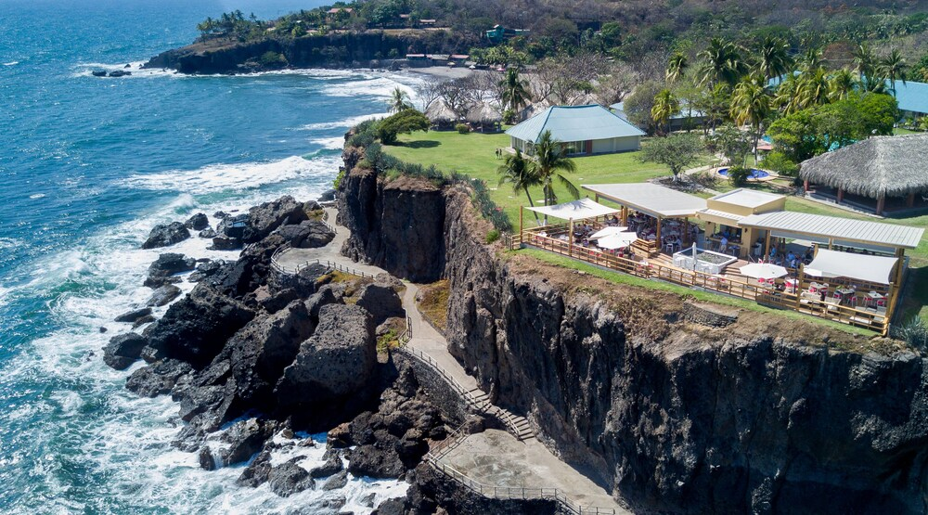
ACTIVIDAD 1.10-
Retiro Anual de miembros
El retiro anual se llevará a cabo el día 20 de noviembre de 2019 en las instalaciones del Hotel ATAMI en La Libertad
Meta Anual: 1
Resultado del período: 0/1 (0% de cumplimiento en relación a la meta anual)

Slide 14
ACTIVIDAD 1.11- apoyo a comunicaciones
Meta Anual: 12
Resultado del período: 9/12 (75% de cumplimiento en relación a la meta anual)
La página web fue habilitada oficialmente en el mes de marzo, la cual se ha ido actualizando de forma mensual a partir de esa fecha.
Se han elaborado tres boletines informativos para cada trimestre, el Boletín #52 y #53 ya publicados. El boletín #54 se encuentra en proceso.

Slide 15
ACTIVIDAD 1.12- elección de nuevos miembros
Meta Anual: 10
Resultado del período: 10/10 (100% de cumplimiento en relación a la meta anual)
En este período se realizaron las reuniones para elección de nuevos representantes en el MCP-ES para el periodo 2019-2021. Estas se realizaron por sector, de forma independiente, para las cuales se contó con una amplia convocatoria.
Se desarrollaron entre el 13 de marzo y el 5 de julio.
ACTIVIDAD 1.13- inducción a nuevos miembros
Meta Anual: 2
Resultado del período: 2/2 (100% de cumplimiento en relación a la meta anual)
En esa ocasión el programa de inducción se dividió en dos fases, la primera se realizado en del 25 al 26 de julio y la segunda del 22 al 23 de agosto.

Slide 16
ACTIVIDAD 1.14- pagina web
De las reprogramaciones del año 2018 se planificó y solicitó autorización al Fondo Mundial para el uso de estas economías en el diseño y creación de nuestra página web; la cual fue entregada en el mes de marzo 2019, se ha ido actualizando con las actividades realizadas a la fecha.

Slide 17
RESUMEN FINANCIERO ACTIVIDAD 1
Actividad | Remanente 2018 | Presupuesto FM | Presupuesto Año 2019 | Ejecutado MCP | Saldo
1. SUPERVISIÓN | $ 13,600.00 | $ 36,160.36 | $ 49,760.36 | $ 34,706.06 | $ 15,054.30
1.1 REUNIONES DE ASAMBLEA GENERAL | $ 1,000.00 | $ 3,425.40 | $ 4,425.40 | $ 3,406.92 | $ 1,018.48
1.2 REUNIONES DEL COMITÉ DE MONITOREO | $ 1,000.00 | $ 3,425.40 | $ 4,425.40 | $ 3,416.28 | $ 1,009.12
1.3 REUNIONES DEL COMITÉ EJECUTIVO | $ 500.00 | $ 2,511.96 | $ 3,011.96 | $ 2,951.84 | $ 60.12
1.4 REUNIONES DEL COMITÉ DE CAPACITACIONES | $ 250.00 | $ 457.00 | $ 707.00 | $ 676.51 | $ 30.49
1.5 REUNIONES DEL COMITÉ DE COMUNICACIONES | $ 250.00 | $ 457.00 | $ 707.00 | $ 237.29 | $ 469.71
1.6 GASTOS POR MOVILIZACIÓN DE SOCIEDAD CIVIL | $ 1,000.00 | $ 3,600.00 | $ 4,600.00 | $ 4,145.00 | $ 455.00
1.7 VISITAS DE CAMPO PARA MONITOREO DE PROYECTOS | $ 1,000.00 | $ 2,800.00 | $ 3,800.00 | $ 1,982.17 | $ 1,817.83
1.8 REUNIONES DE SEGUIMIENTO A LOS PLANES DE TRABAJO DE SECTORES | $ 2,000.00 | $ 2,283.60 | $ 4,283.60 | $ 1,950.56 | $ 2,333.04
1.9 TALLERES PARA FORTALECIMIENTO A MIEMBROS | $ 1,500.00 | $ 3,500.00 | $ 5,000.00 | $ 3,939.04 | $ 1,060.96
1.10 RETIRO ANUAL MIEMBROS | $ 600.00 | $ 3,500.00 | $ 4,100.00 | $ - | $ 4,100.00
1.11 APOYO A COMUNICACIONES | $ 1,000.00 | $ 3,200.00 | $ 4,200.00 | $ 2,016.46 | $ 2,183.54
1.12 ELECCION DE NUEVOS MIEMBROS | $ 500.00 | $ 3,500.00 | $ 4,000.00 | $ 4,000.00 | $ -
1.13 INDUCCIÓN A NUEVOS MIEMBROS | $ 500.00 | $ 3,500.00 | $ 4,000.00 | $ 3,983.99 | $ 16.01
1.14 PAGINA WEB | $ 2,500.00 | $ - | $ 2,500.00 | $ 2,000.00 | $ 500.00

Slide 18

DESCRIPCIÓN DE AVANCES ACTIVIDAD 2

Slide 19
ACTIVIDAD 2.1- RECURSOS HUMANOS
Se han realizado puntualmente los pagos correspondientes a salarios de enero a septiembre.
ACTIVIDAD 2.2- insumos oficina, alquiler y líneas móviles
Durante este período se han realizado puntualmente los pagos correspondientes a gastos operativos, alquiler de oficinas, servicios comunes y línea móvil. En esta línea ha sido incluido el monto para auditoría del proyecto 2017-2019, la cual será licitada en el mes de noviembre.
ACTIVIDAD 2.3- OVERHEAD
Se han realizado puntualmente los pagos correspondientes a Overhead de enero a septiembre.

Slide 20
RESUMEN FINANCIERO ACTIVIDAD 2
2. COSTOS DIRECTOS | $ 104.29 | $ 88,979.20 | $ 89,083.49 | $ 56,561.36 | $ 32,522.13
2.1 RECURSOS HUMANOS (STAFF) | $ - | $ 56,014.20 | $ 56,014.20 | $ 42,010.65 | $ 14,003.55
2.2 INSUMOS DE OFICINA, ADMINISTRACIÓN Y GASTOS Y SERVICIOS EN LÍNEA MÓVIL | $ 104.29 | $ 28,465.00 | $ 28,569.29 | $ 11,175.71 | $ 17,393.58
2.3 OVERHEAD | $ - | $ 4,500.00 | $ 4,500.00 | $ 3,375.00 | $ 1,125.00

Slide 21
CO FINANCIAMIENTO
Cuando se presentó la solicitud de financiamiento para la sostenibilidad del mecanismo nos comprometimos a gestionar $6,000.00 como fondos de cofinanciamiento para desarrollar diferentes actividades que no se incluyeron en el presupuesto para el año 2019, pero que se consideran importantes para el funcionamiento del mecanismo y desarrollo de los miembros. Los principales donantes al cofinanciamiento para este período son MINSAL con un 44% y USAID/Plan con 35%.

Slide 22

Comentarios o preguntas

Slide 23



Contribuyendo a la respuesta nacional al VIH, Tuberculosis y Malaria en El Salvador.
www.mcpelsalvador.org.sv https://www.facebook.com/MCPES2002/ @MCPElSalvador

